Slide 1
Atividade Avaliativa Matemática Discreta e Lógica de Programação
Pedro Henrique dos Santos Babieri
Thiago Henrique Silva Bruno

Slide 2
Introdução
Para o desenvolver do projeto selecionamos a linguagem C devido a maior familiaridade que temos com a mesma, visto que temos exercitado ela durante o ano todo nas aulas de lógica de programação.
O programa todo foi construído fazendo uso de funções. Foram criadas varias funções armazenando todos os dados necessários para explicar mais sobre o tema selecionado pelo usuário ou para calcular o numero de possíveis possibilidades do processo selecionado, desse modo assim que o usuário executa o programa será exibido a ele todas as informações sobre oque o programa pode fazer, basta ele selecionar a opção desejada digitando o número correspondente dessa opção. Quando o numero for digitado fazendo o uso do comando “Switch Case” o programa ira entender a escolha do usuário e vai puxar a função característica da opção selecionada

Slide 3
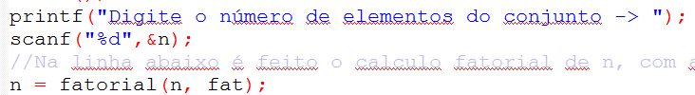
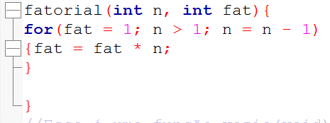
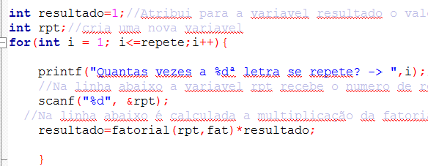
Funções
Pedaço especifico do código que pode ser chamado quantas vezes quisermos

Slide 4
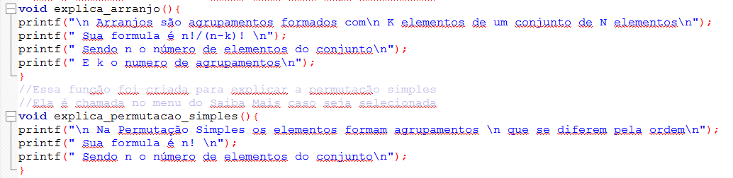
FUNÇÃO VOID
Função vazia
Não retorna nada

Slide 5
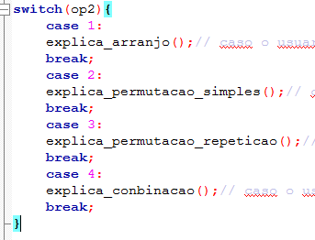
Switch case
Estrutura o menu
Substitui vários if

